Slide 1
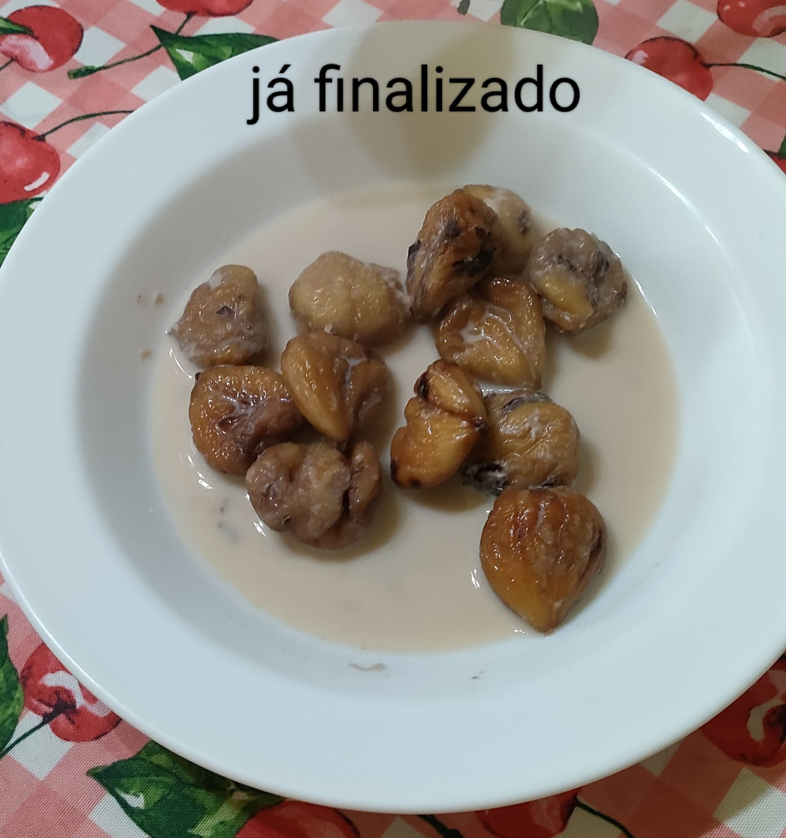
Desafio ASS 2024/2025
“Receitas Sustentáveis, têm Tradição”
TÍTULO DA RECEITA: Caldudo
INGREDIENTES:
Castanhas piladas
Leite cabra
Água
Sal
https://alimentacaosaudavelesustentavel.abaae.pt/receitas-sustentaveis/

Slide 2
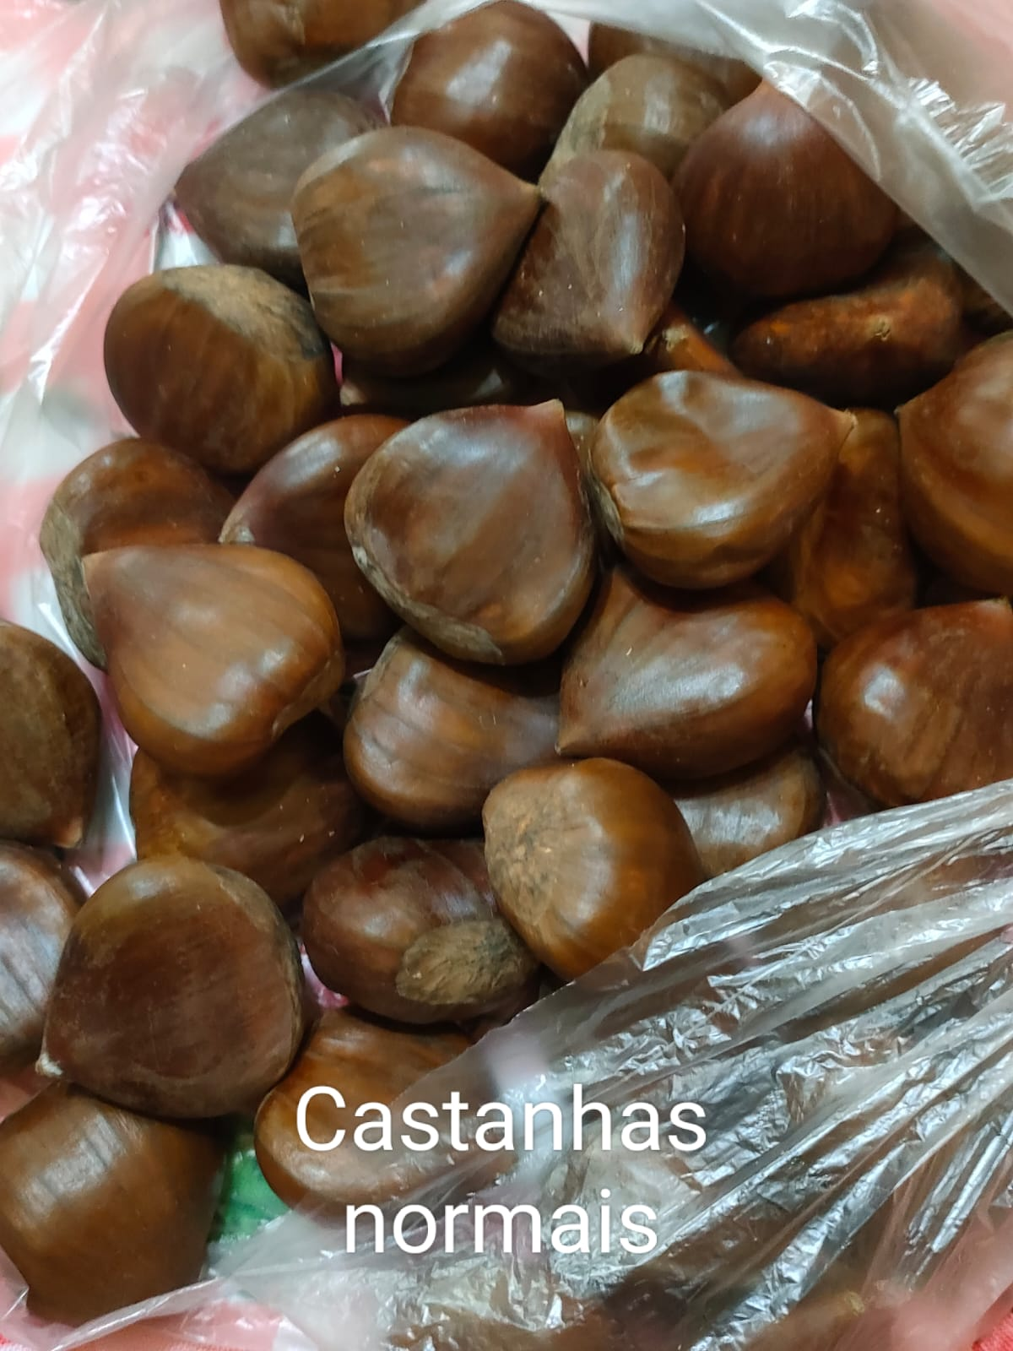
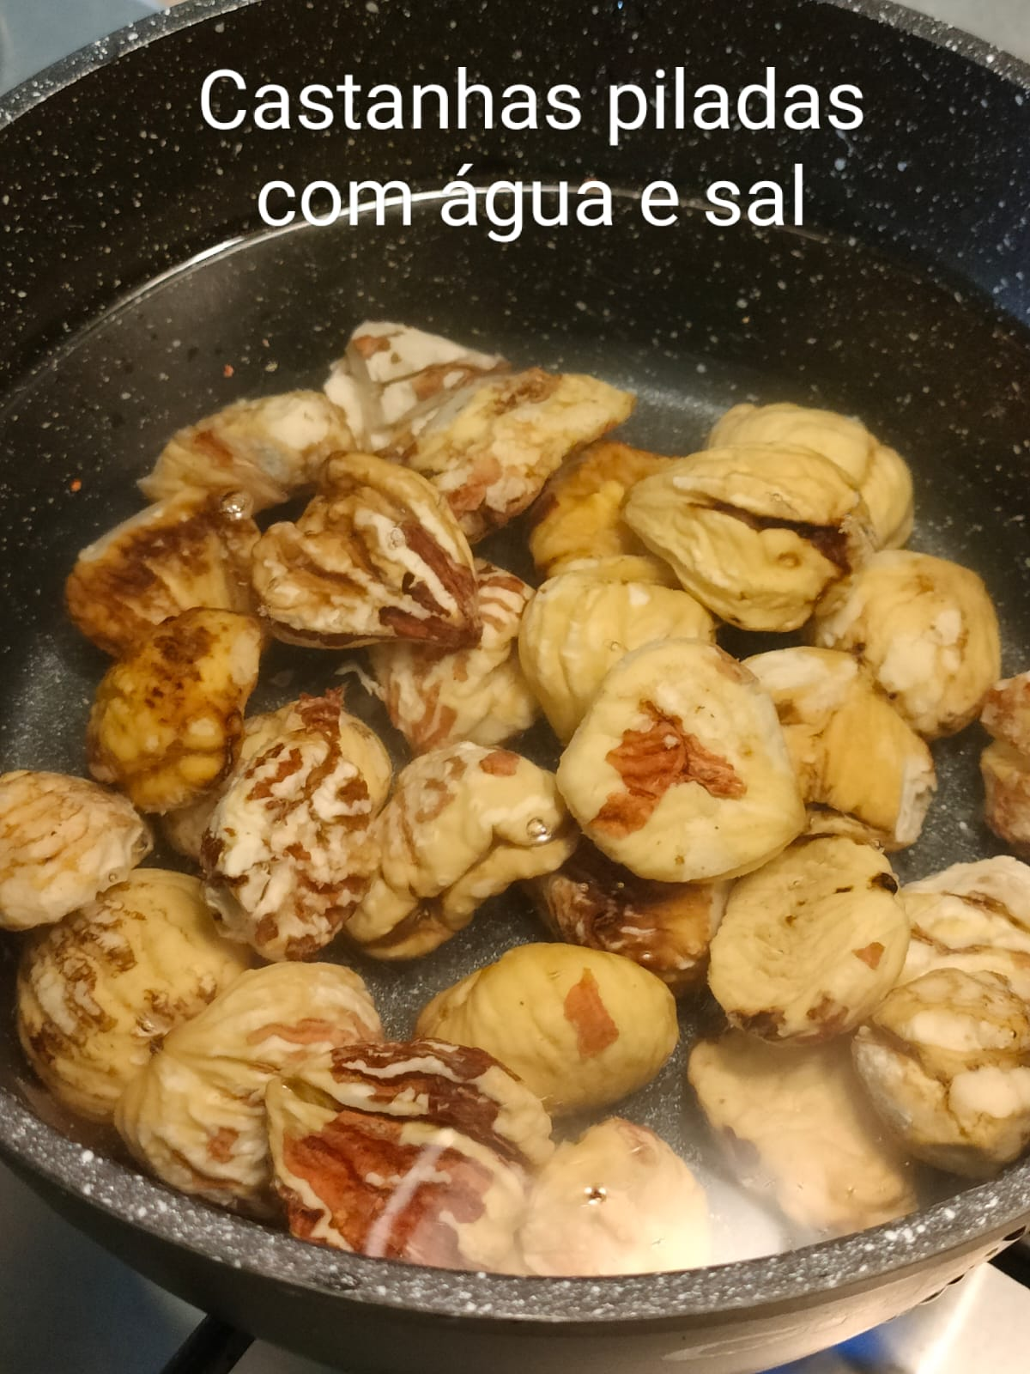
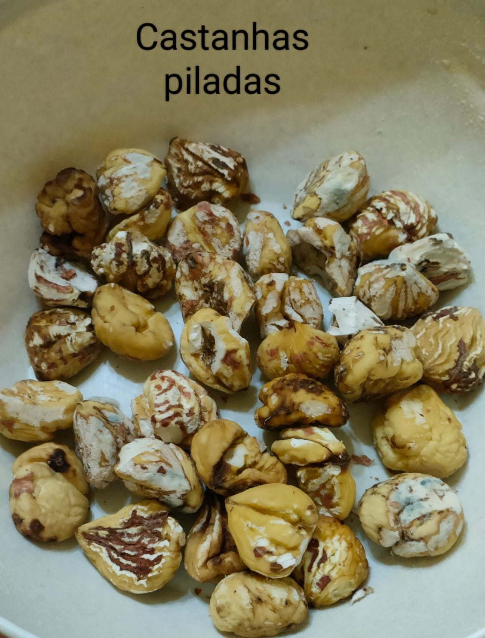
Desafio ASS 2024/2025
“Receitas Sustentáveis, têm Tradição”
PROCEDIMENTOS:
1º) Coloca-se a água a ferver com sal.
2º) Junta-se as castanhas.
https://alimentacaosaudavelesustentavel.abaae.pt/receitas-sustentaveis/

Slide 3
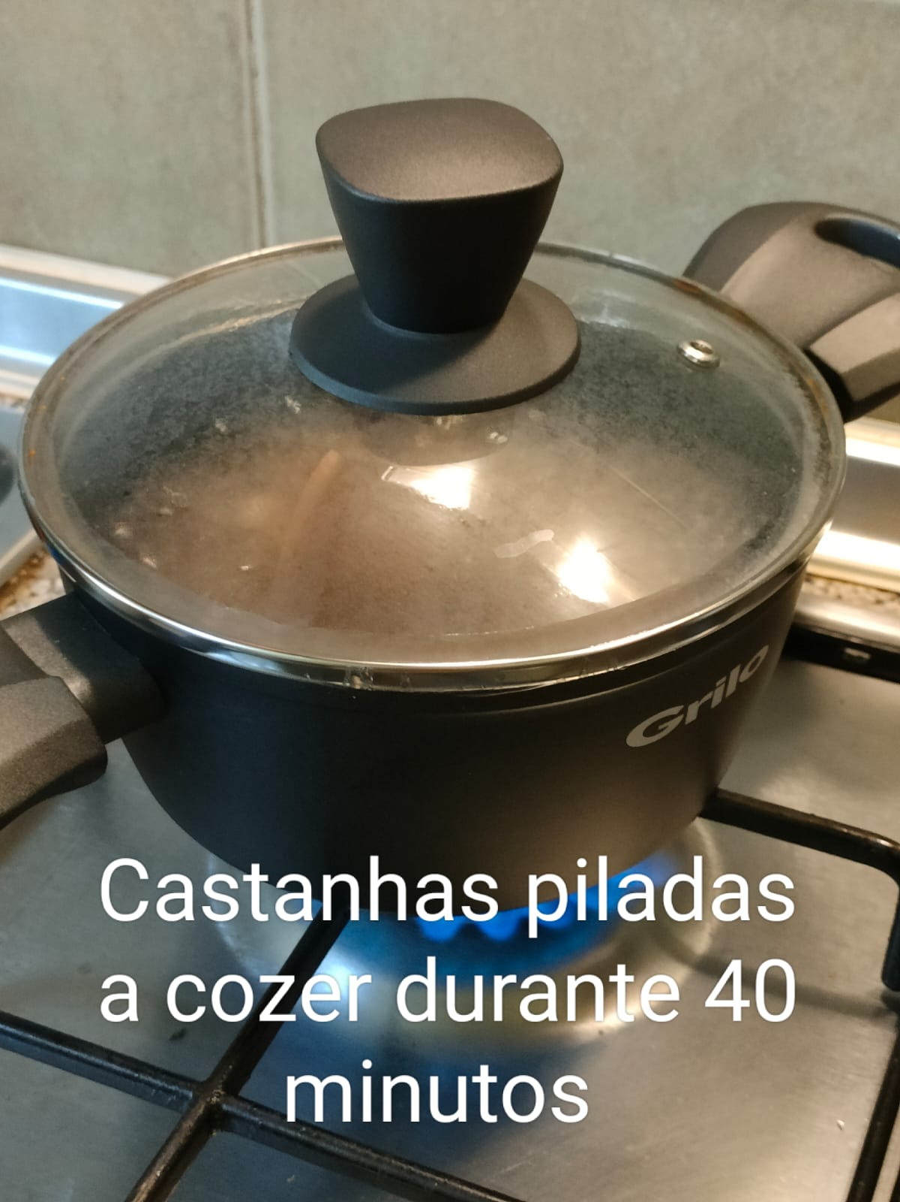
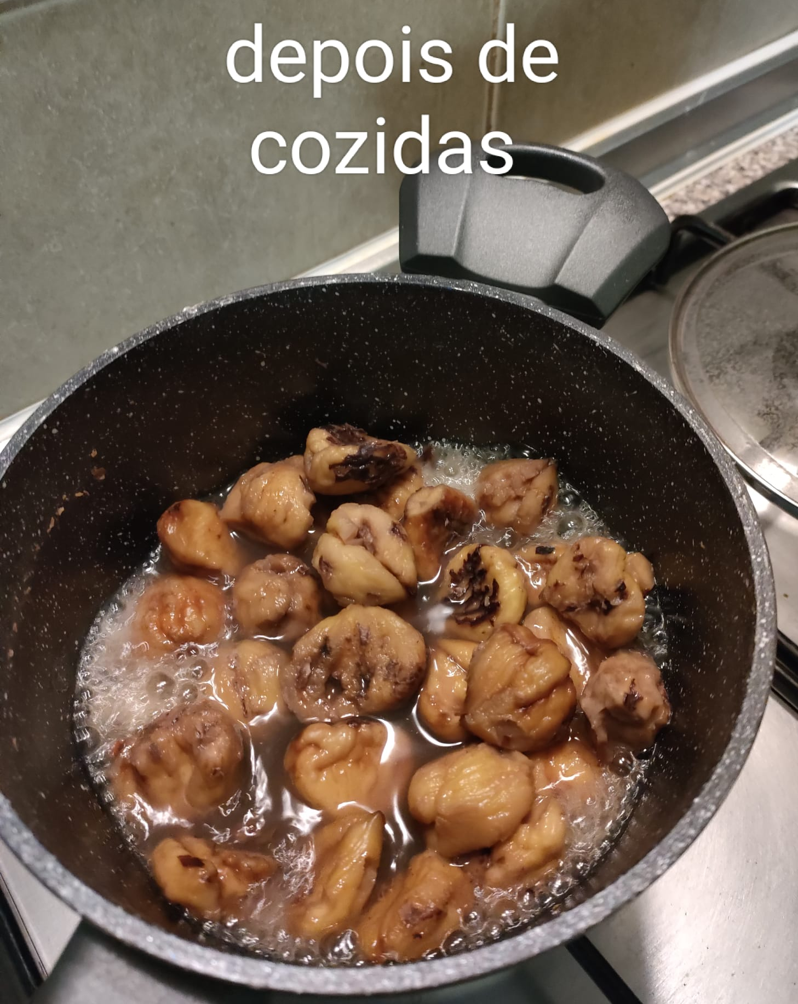
Desafio ASS 2024/2025
“Receitas Sustentáveis, têm Tradição”
PROCEDIMENTOS:
3º) Cozer as castanhas durante 40 minutos
https://alimentacaosaudavelesustentavel.abaae.pt/receitas-sustentaveis/

Slide 4
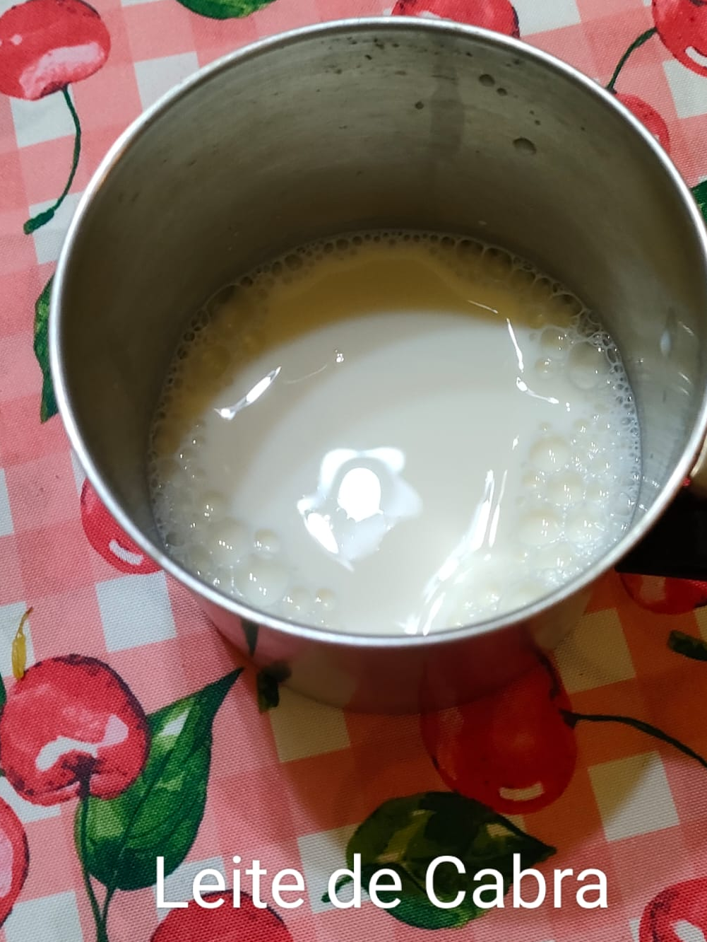
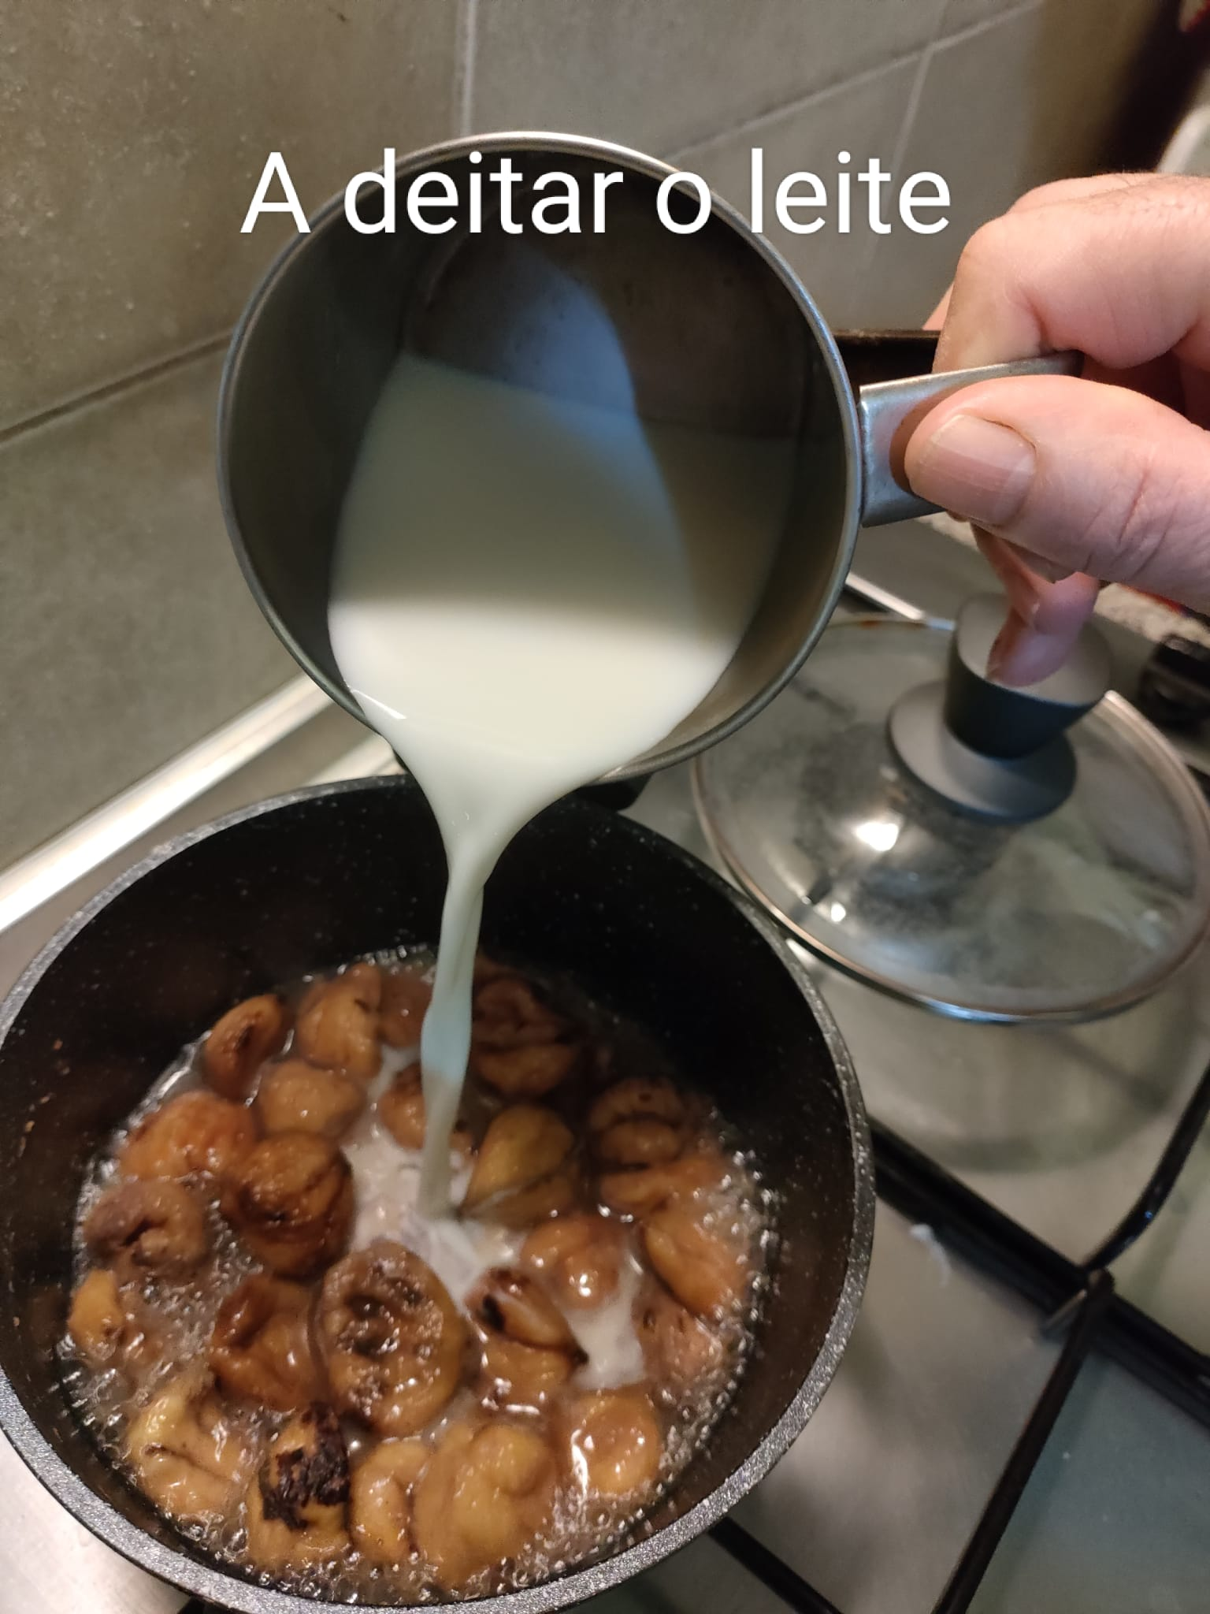
Desafio ASS 2024/2025
“Receitas Sustentáveis, têm Tradição”
PROCEDIMENTOS:
4º) Juntar o leite de cabra.
4º) Ferver durante alguns minutos.
https://alimentacaosaudavelesustentavel.abaae.pt/receitas-sustentaveis/

